Slide 2
03
AS 7 IGREJAS

Slide 3

a mensagem às sete igrejas da Ásia Menor, transcende a geografia e o tempo para descrever o futuro da igreja ao longo da história.

Slide 4
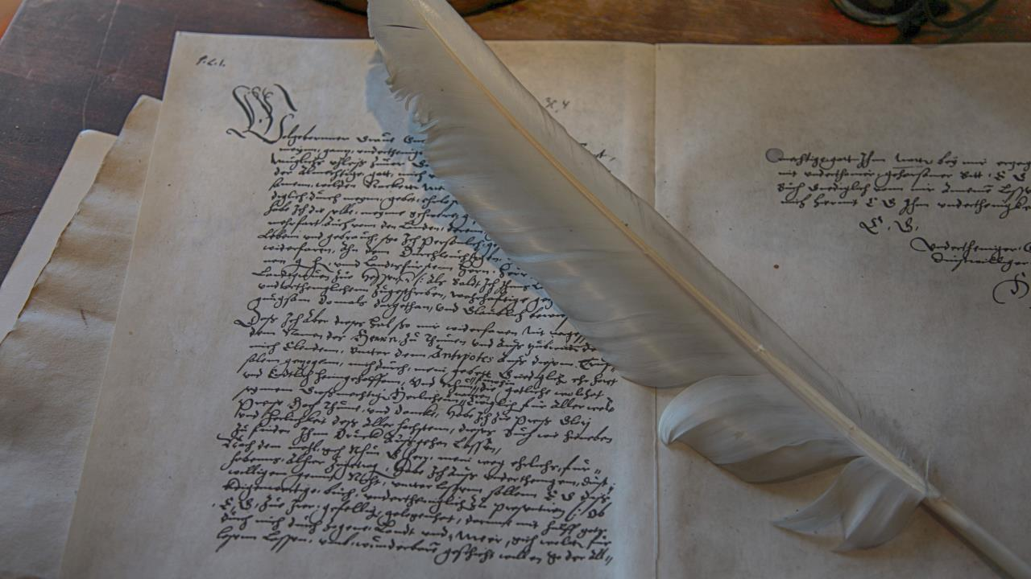
O que é mais característico na mensagem para Sardes?
Ap.3:1-3
1

Slide 5
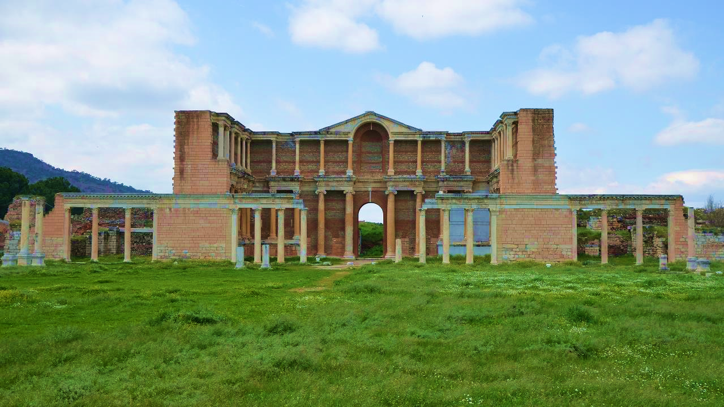
A cidade de Sardes foi construída a uma altura de 550 m. Era a cidade mais segura da Ásia

Slide 6
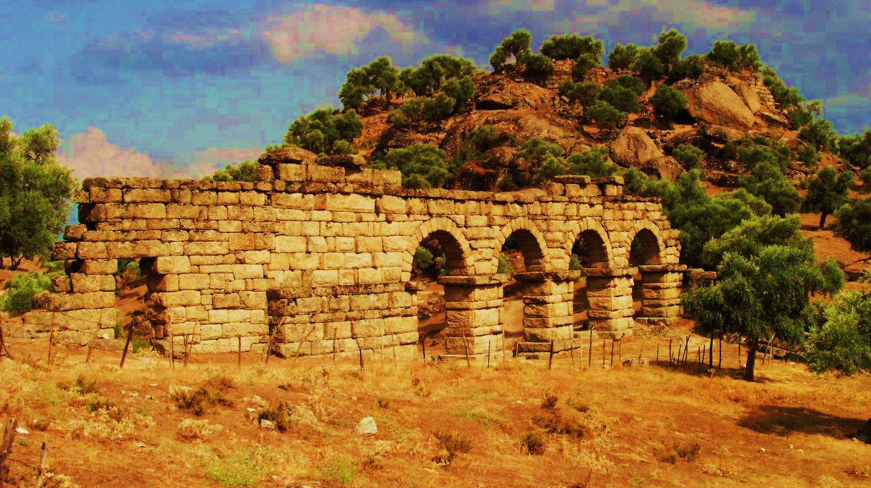
Muitas vezes os vigias dormiam em suas paredes à noite porque era quase impossível atacá-la.

Slide 7

Por essa razão ela foi capturada duas vezes.

Slide 8
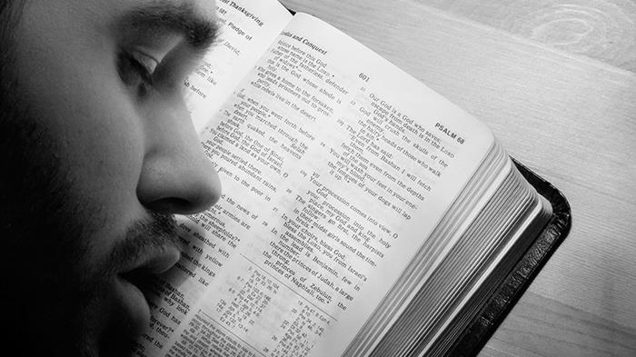
O protestantismo rapidamente foi dormir e morrer espiritualmente

Slide 9
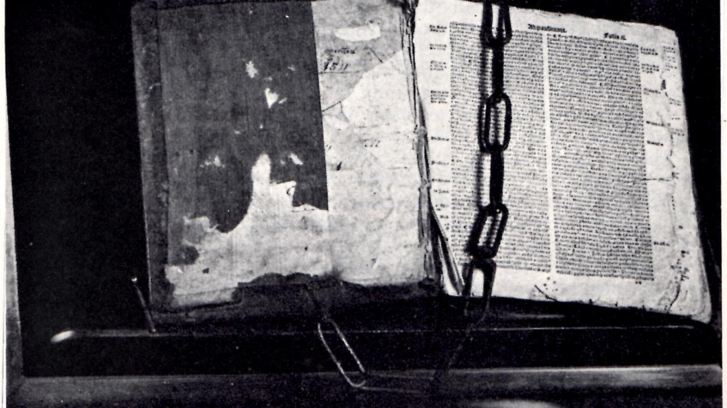
O que indica que nem tudo estava morto em Sardes e que promessas são feitas? Ap.3: 4-6
2

Slide 10

Esta igreja não é acusada de fornicação, perseguição ou blasfêmia, mas de negligência da verdade.

Slide 11
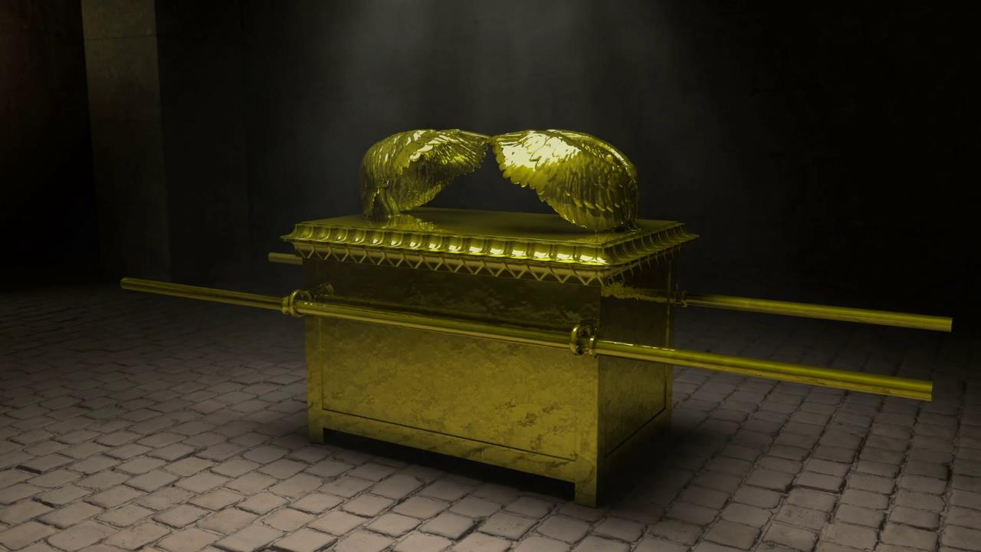
As promessas apontam para início do julgamento celestial em 1844.

Slide 12

Qual é a essência da mensagem para a Filadélfia? Ap.3: 7-11
3

Slide 13

Filadélfia significa "amor fraternal", fraternal significa irmãos

Slide 14
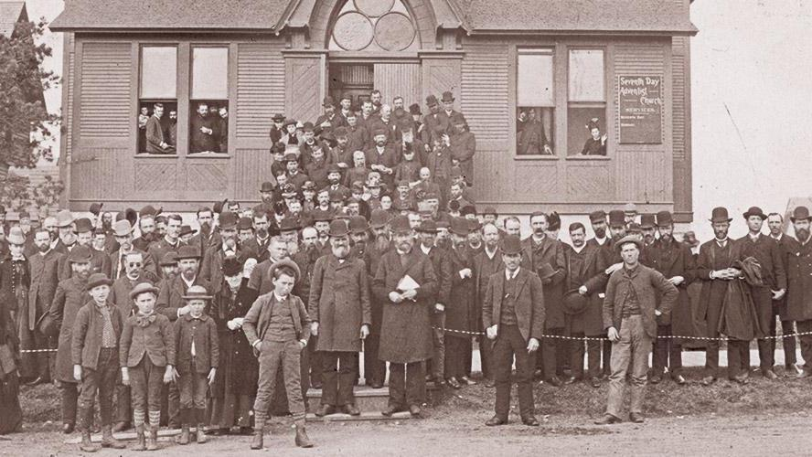
Este período representa a igreja cristã aproximadamente desde 1750 a 1863

Slide 15
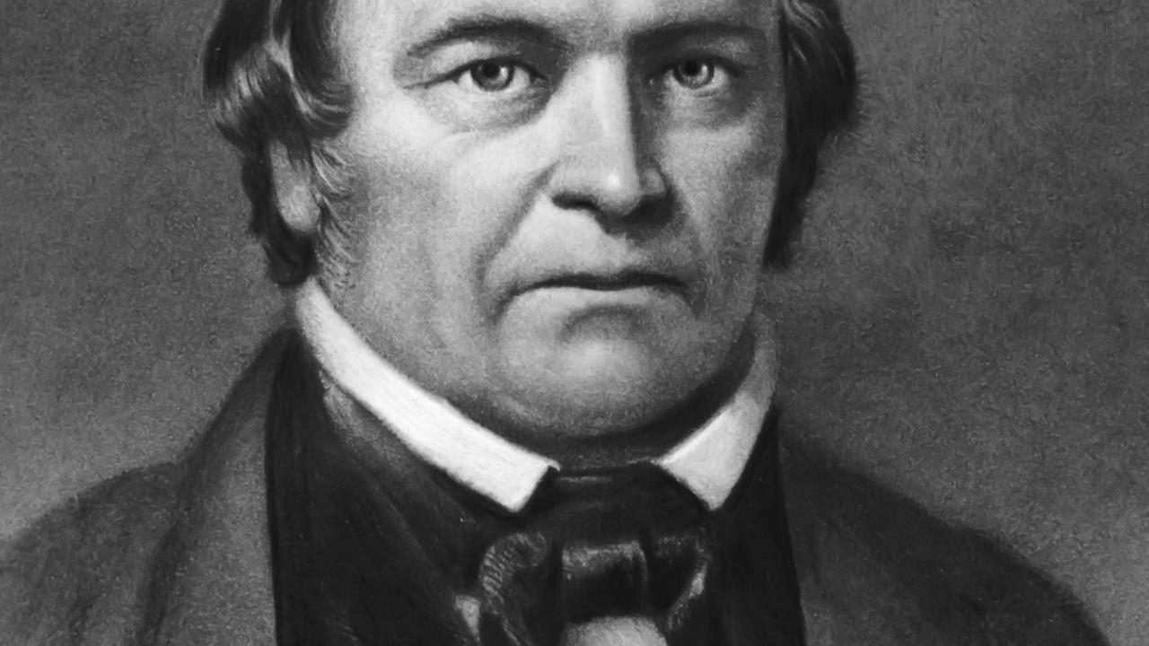
Nesse período houve um reavivamento em torno do estudo das profecias de Daniel e Apocalipse

Slide 16
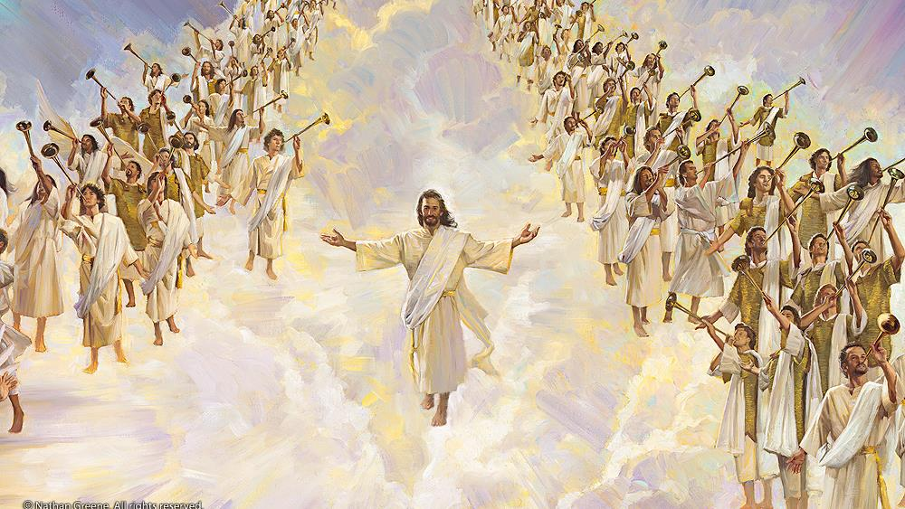
o que levou à redescoberta de que Cristo viria em breve.

Slide 17
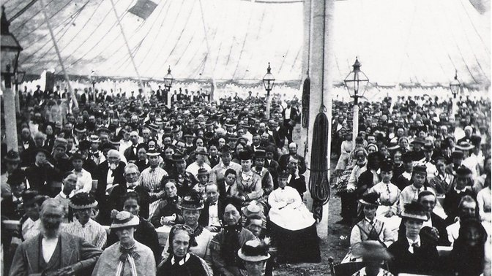
Este reavivamento no cristianismo promoveu um verdadeiro amor entre irmãos, de várias congregações

Slide 18
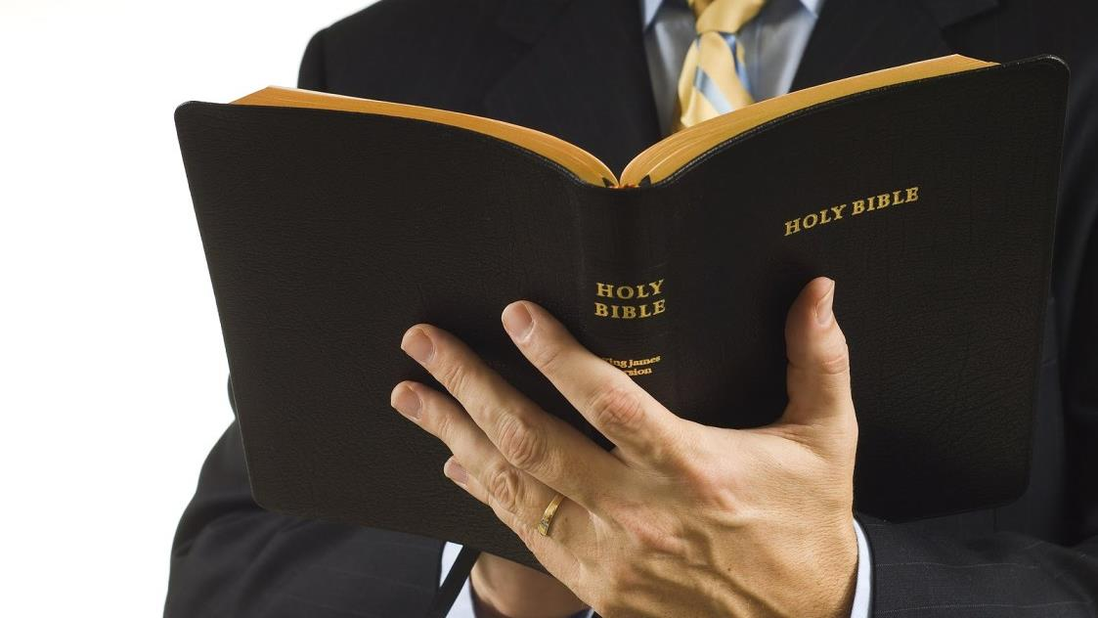
Para pregar uma única mensagem em voz alta: Cristo está vindo, prepare-se!

Slide 19

os movimentos missionários ao redor do mundo também foram retomados

Slide 20
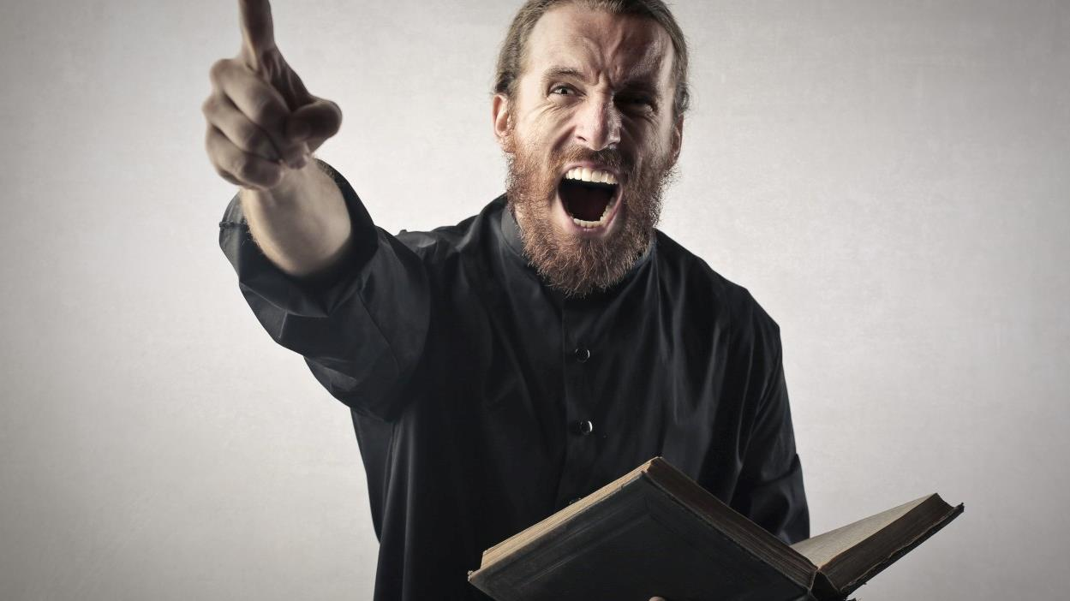
A sinagoga de satanás

Slide 21
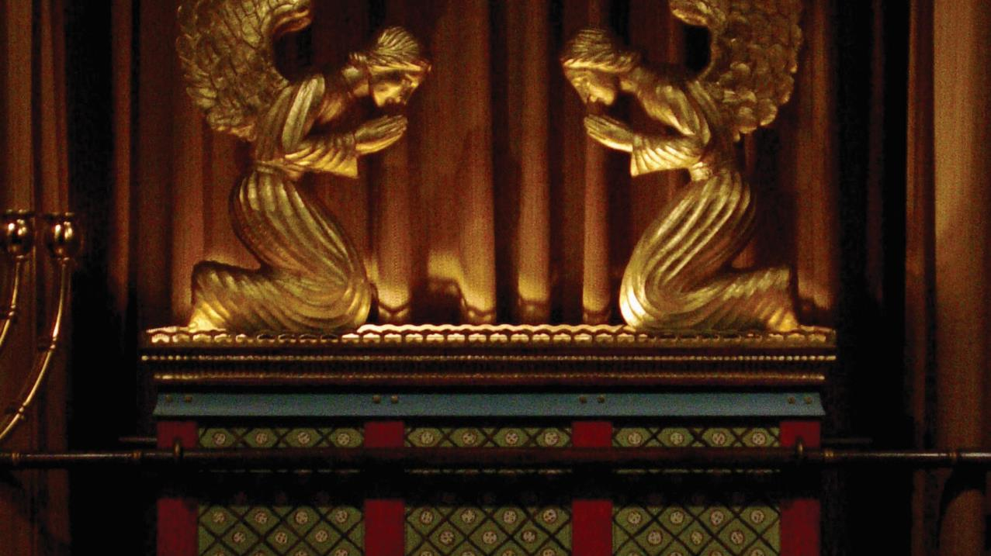
A “porta aberta”

Slide 22
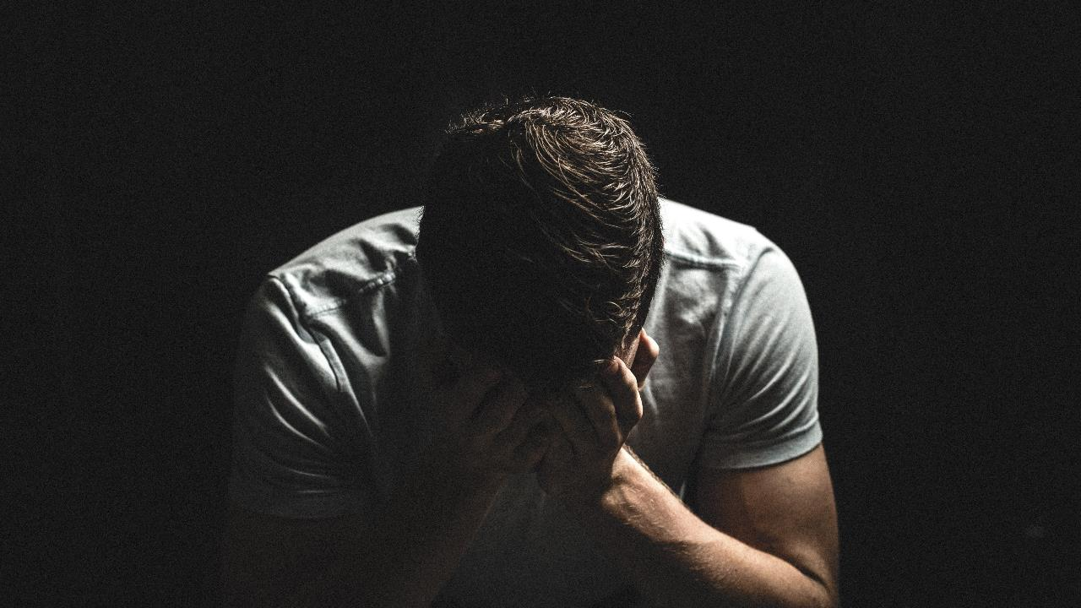
A “hora do teste"

Slide 23
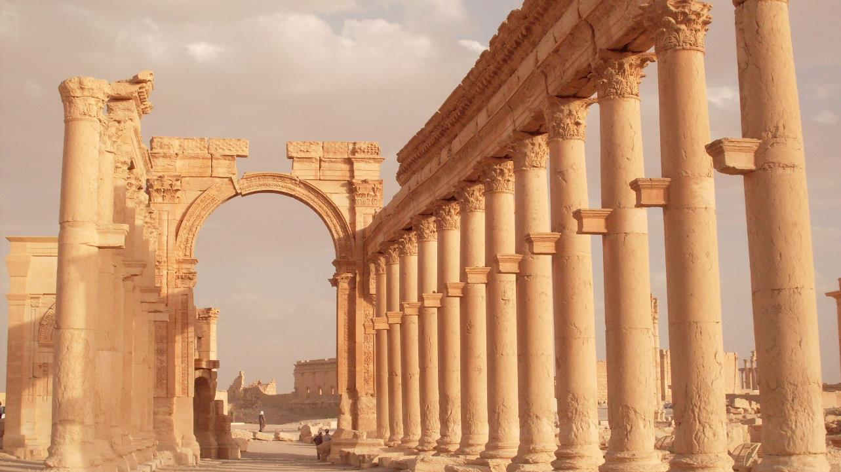
Qual é a promessa para a Filadélfia? Ap.3: 12
4

Slide 24
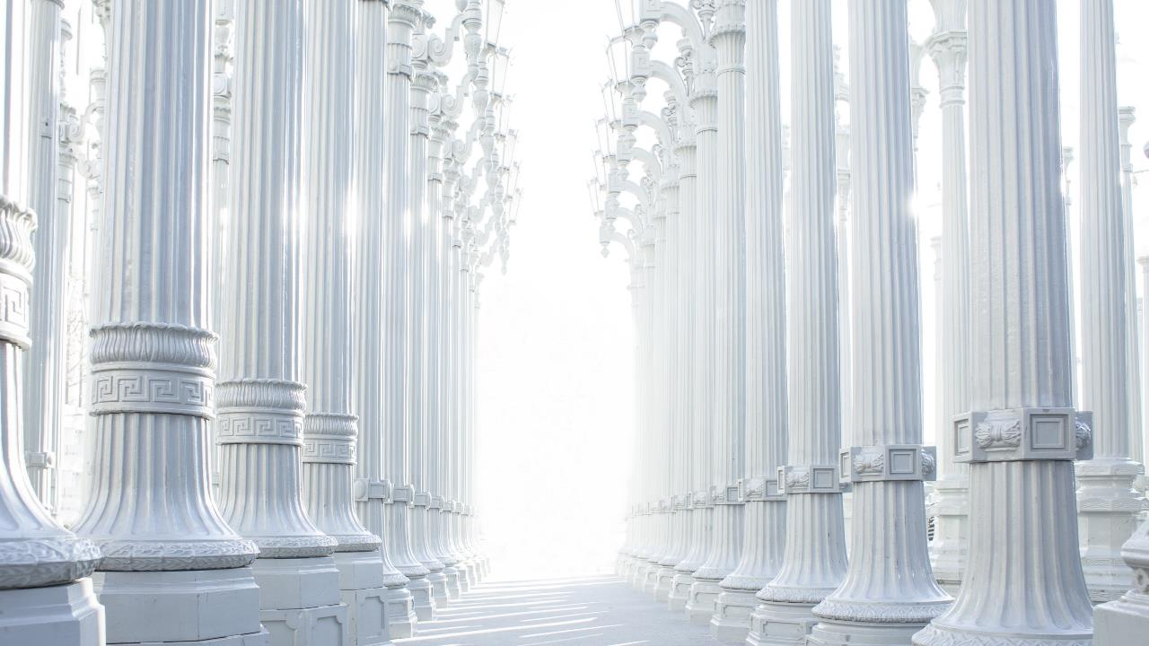
Ser coluna no templo divino, implica estabilidade e firmeza, ser parte dele.

Slide 25
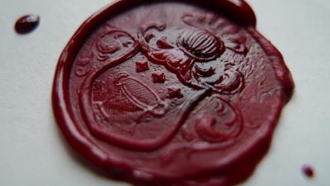
O juízo que começou no templo celestial em 1844, terminara com o selamento.
Esta Foto de Autor Desconhecido está licenciado em CC BY-SA

Slide 26

Ter o nome do Pai e do Filho significa pertencer ao seu reino e ser protegido por eles.

Slide 27
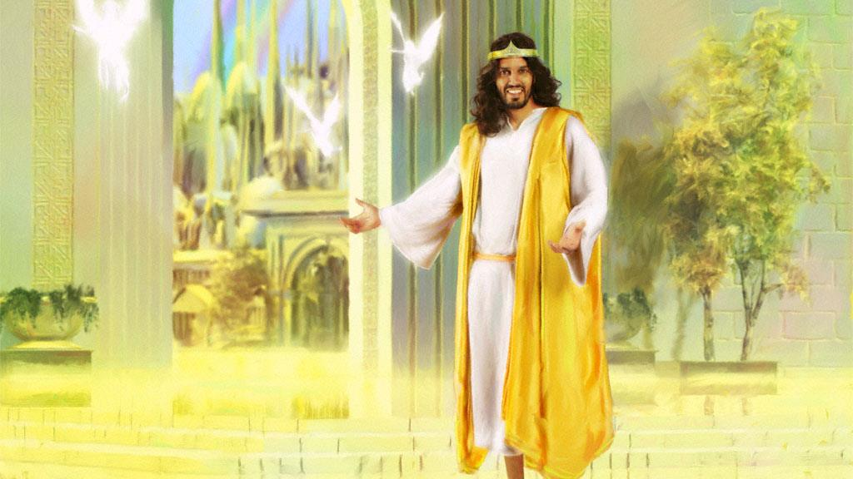
o nome da Jerusalém celestial significa tornar-se um cidadão dela.

Slide 28
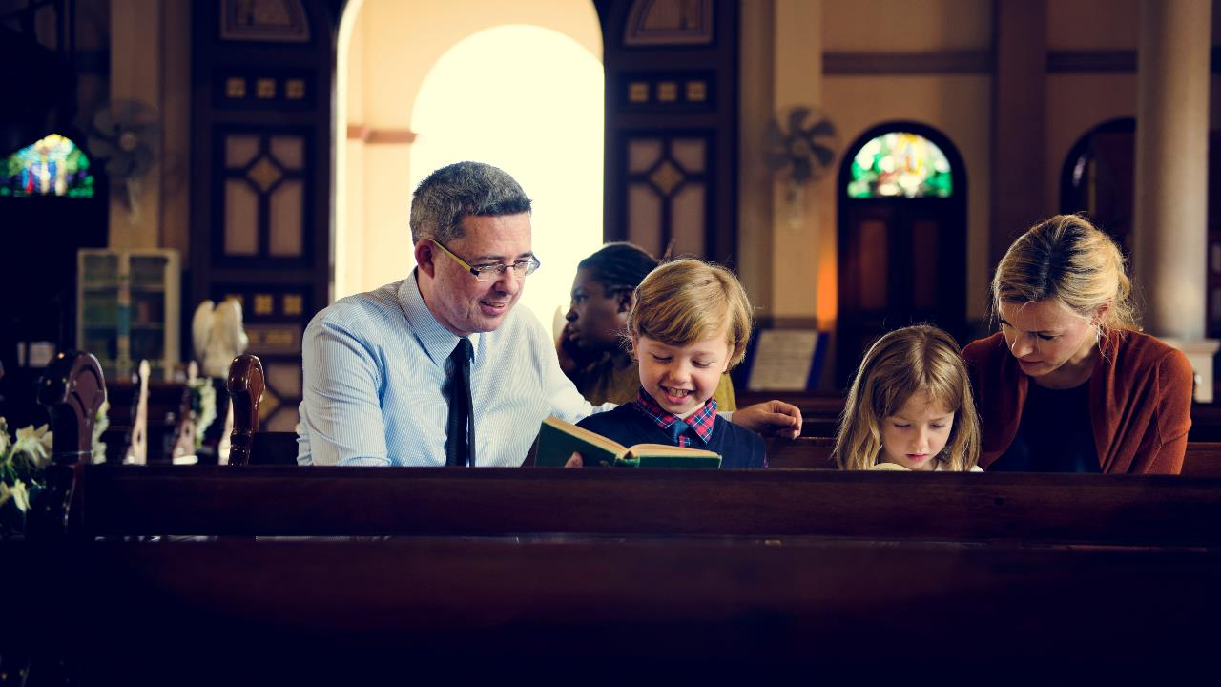
Qual é a condição da igreja de Laodicéia? Ap.3: 14-18
5

Slide 29
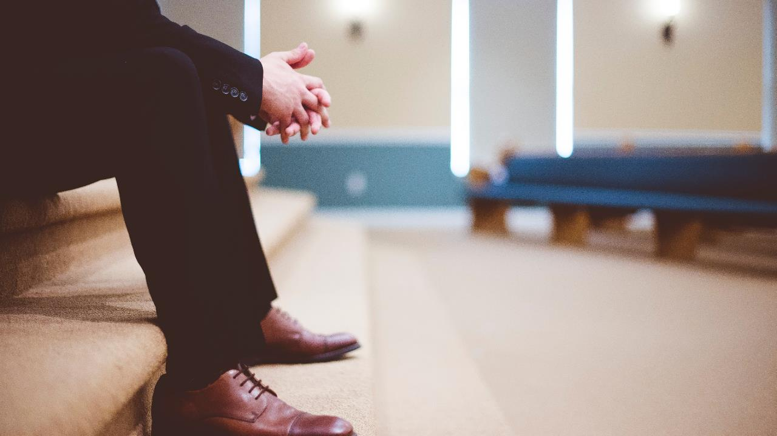
Laodicéia representa o cristianismo após a experiência de 1844 até a segunda vinda de Cristo.

Slide 30
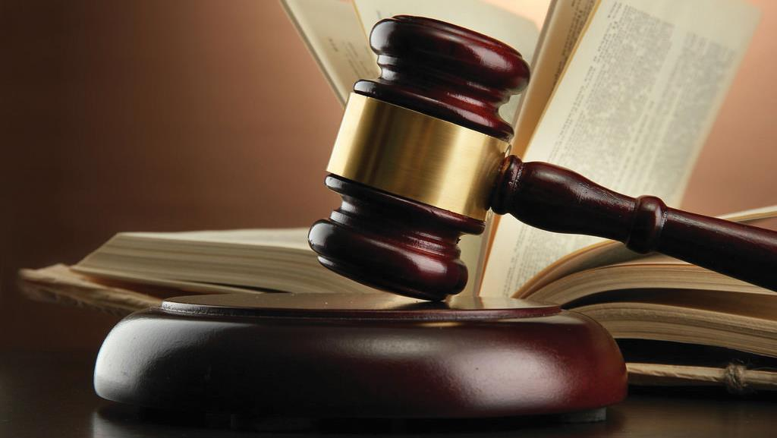
Amém. testemunha fiel e verdadeira: linguagem judicial

Slide 31

Em 1844 começou o julgamento celestial

Slide 32
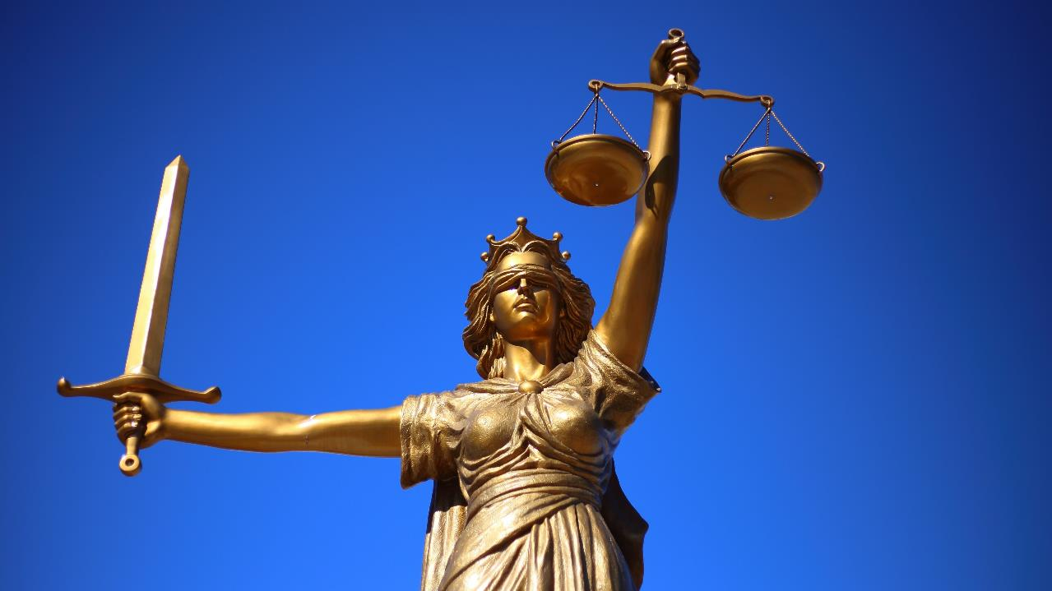
Laodicéia" significa pessoas de julgamento

Slide 33

"você não sabe quem você é."

Slide 34
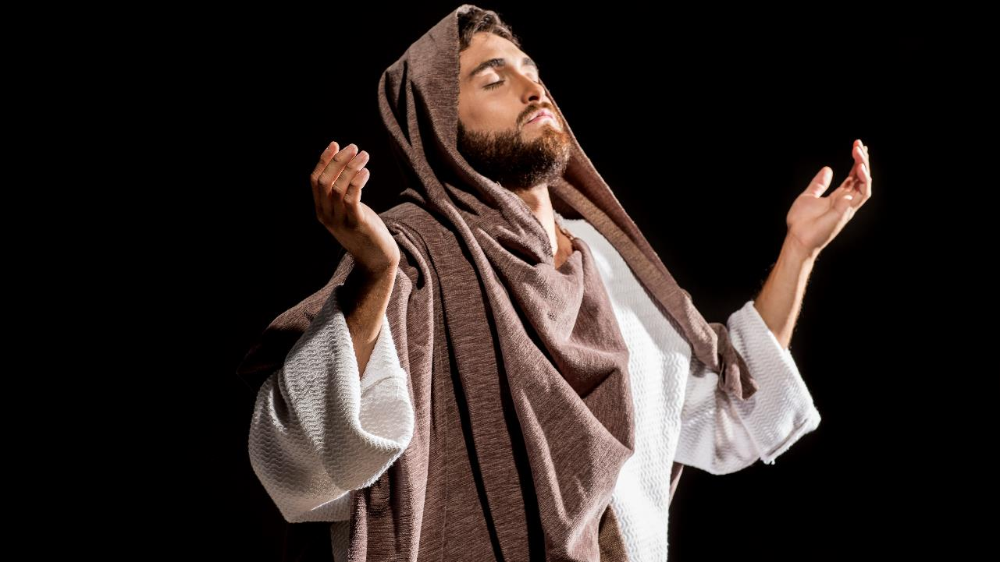
Cristo é apresentado como o advogado / testemunha do julgamento e como o criador da criação

Slide 35
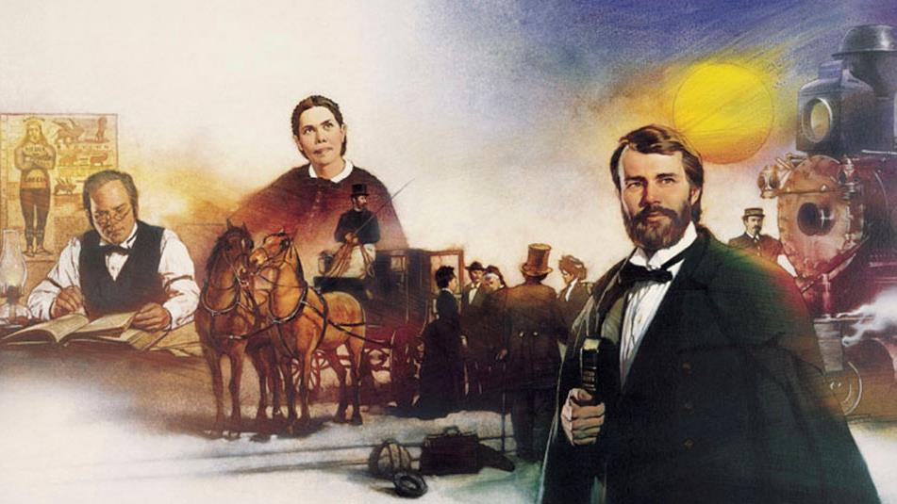
Esses temas começam a ser pregados pelo remanescente que surge em 1844

Slide 36
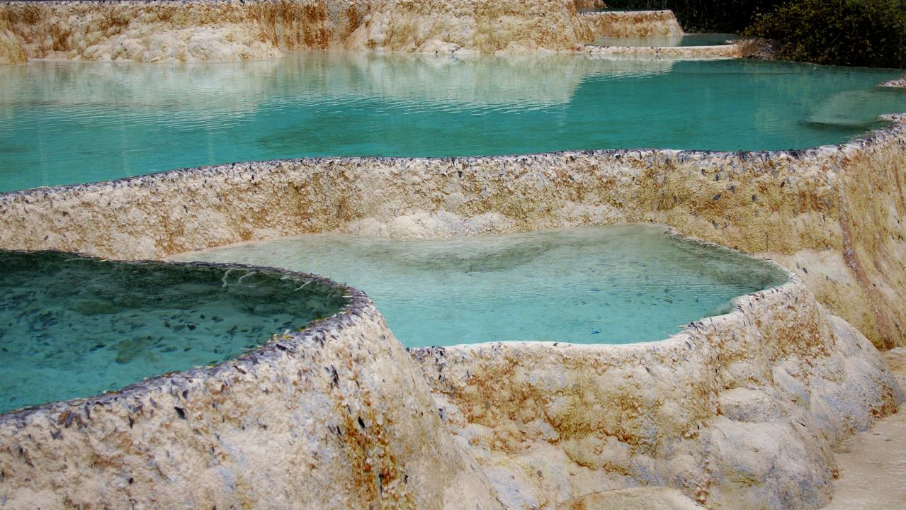
A cidade de Laodicéia era famosa por suas águas medicinais mornas
Esta Foto de Autor Desconhecido está licenciado em CC BY

Slide 37
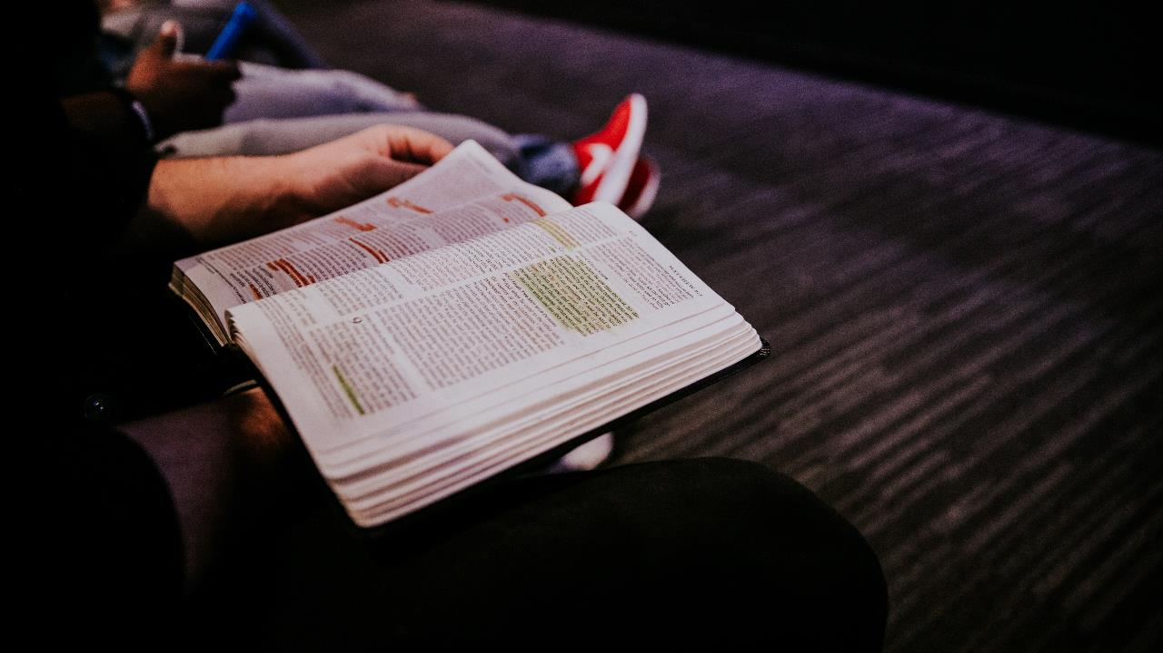
Laodicéia precisa ser preenchida com o Espírito Santo para receber a vida espiritual, o colírio que dá luz aos olhos é um símbolo disso.

Slide 38
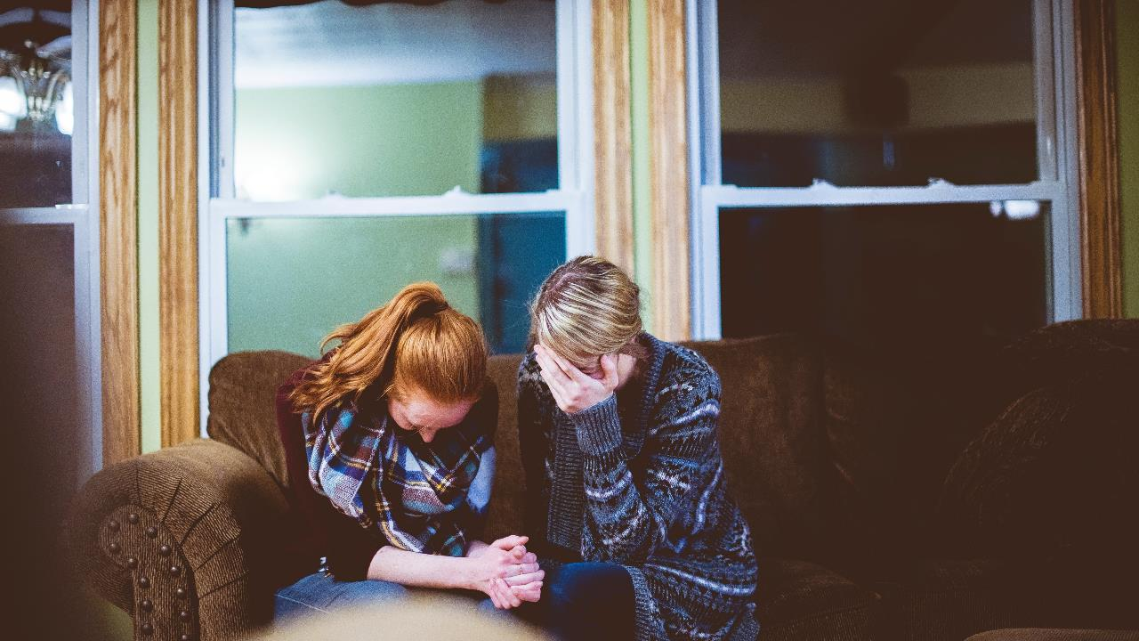
As vestes brancas são a justiça de Cristo, em contraste com as obras humanas, mesmo com obras religiosas

Slide 39
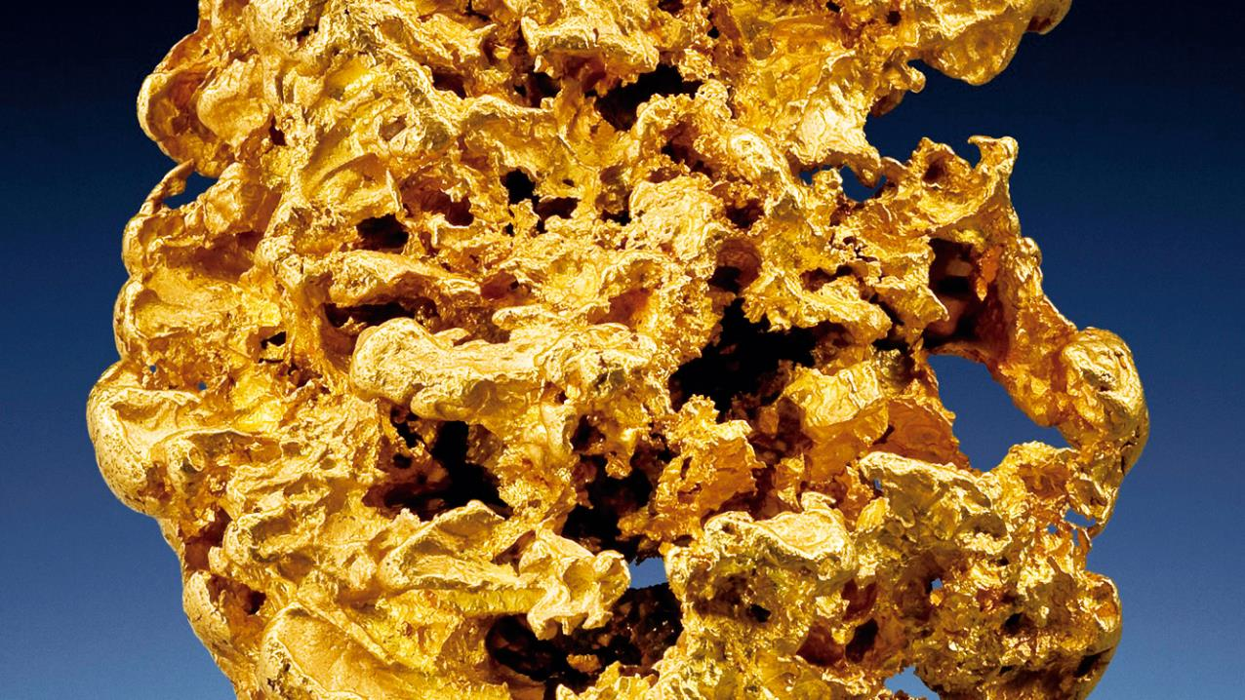
O ouro refinado no fogo, é oferecido a uma cidade rica.

Slide 40
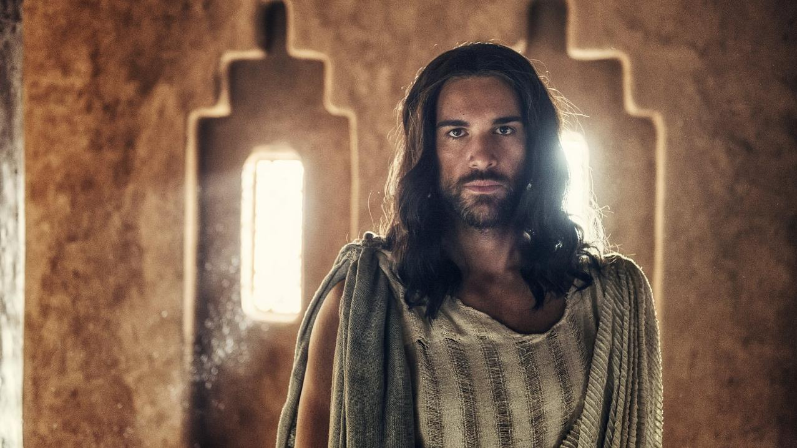
Quão perto está Cristo no meio da nossa indiferença? Ap.3: 19-20
6

Slide 41
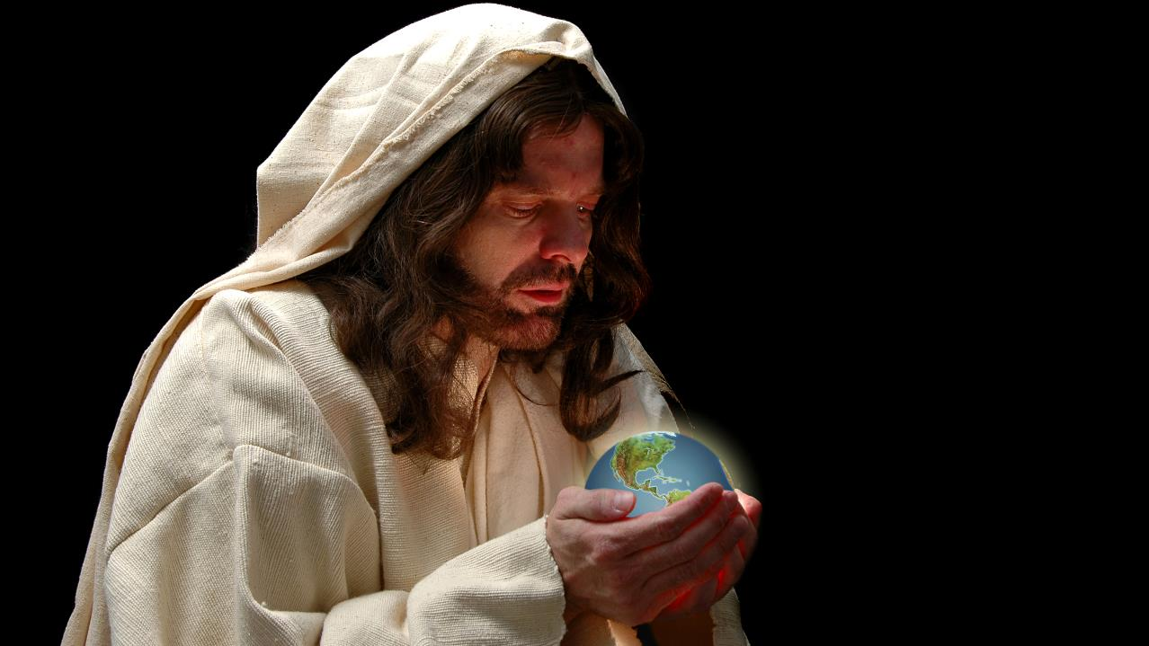
A repreensão de Cristo é porque ele nos ama.

Slide 42
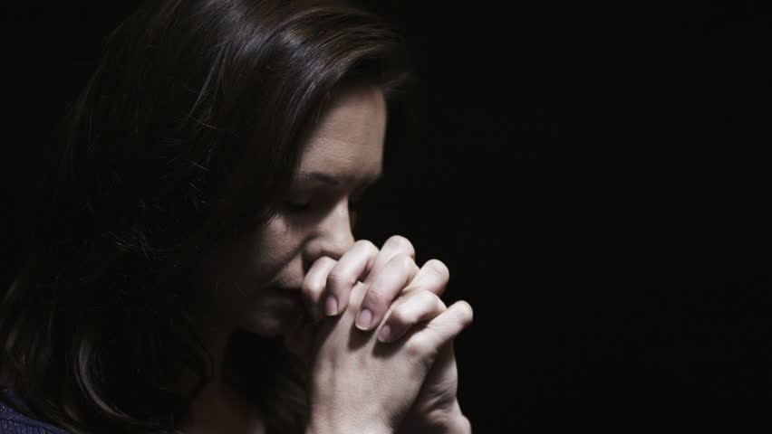
Laodicéia ainda tem tempo para se arrepender.

Slide 43

Cristo está à porta e bate.

Slide 44
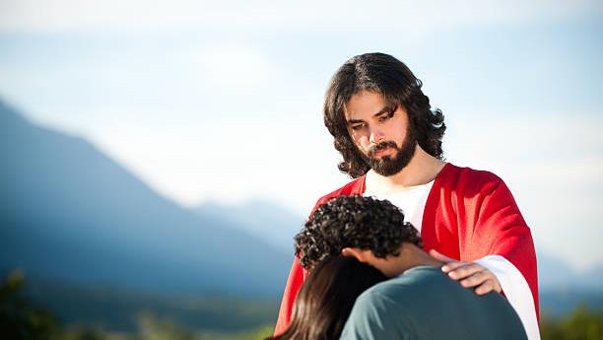
Laodicéia é uma igreja que tem Cristo como uma doutrina, mas falta viver com ele, experimentá-lo, senti-lo.

Slide 45
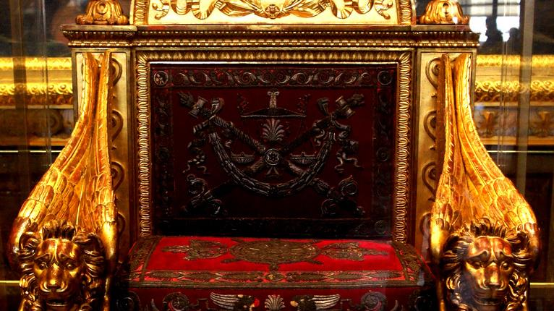
Por que a promessa a Laodicéia é a maior que pode ser oferecida? Ap. 3:21-22
7
Esta Foto de Autor Desconhecido está licenciado em CC BY

Slide 46

É a maior promessa para as igrejas.

Slide 47
Essas promessas vão do periférico ao mais íntimo.

Slide 48
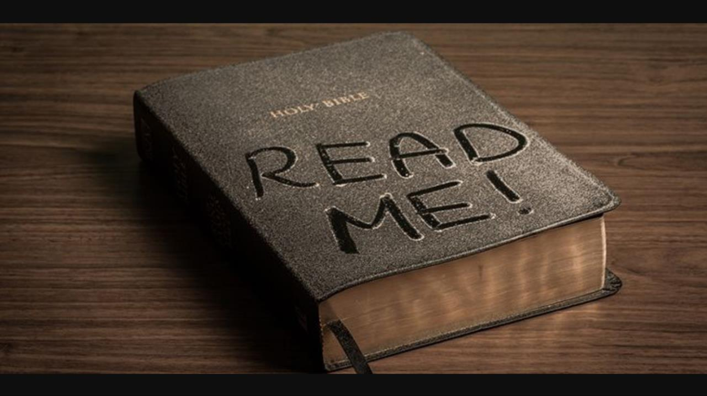
A mornidão dos cristãos de Laodicéia não merece uma honra tão alta...

Slide 49
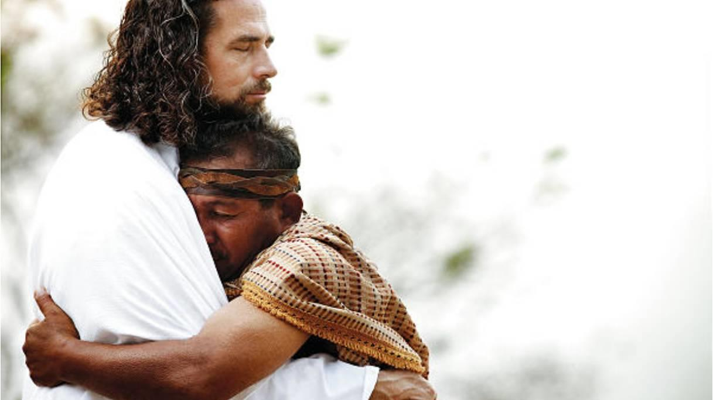
mas o perdão de Cristo e a graça restauradora abundam.

Slide 50
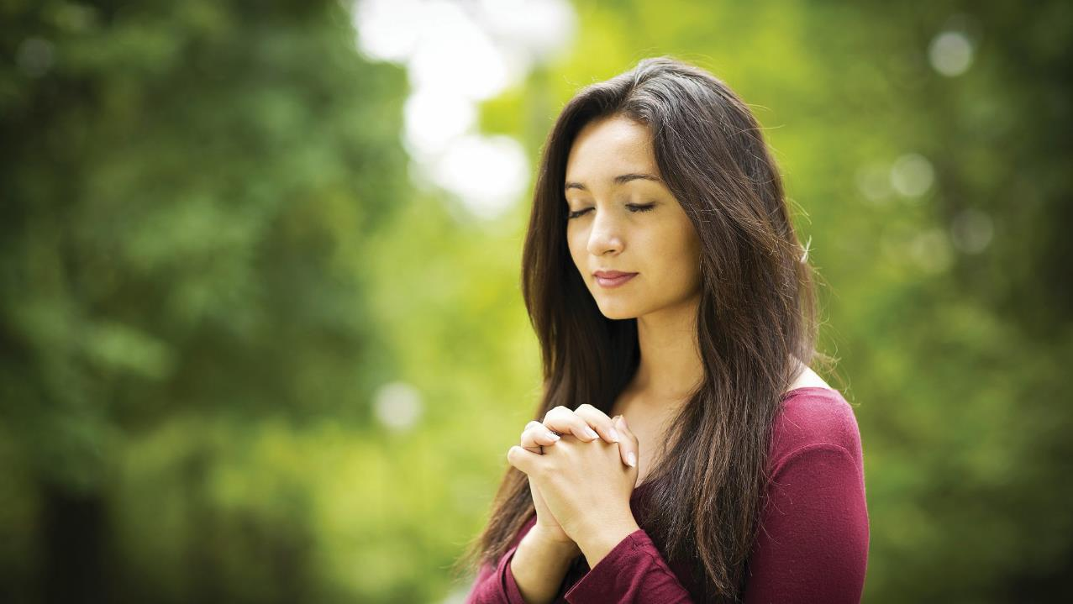
Não tenha medo de se entregar completamente ao Senhor.

